Slide 1
第13話
写真をアップ
するときは
情報モラル教育

Slide 2
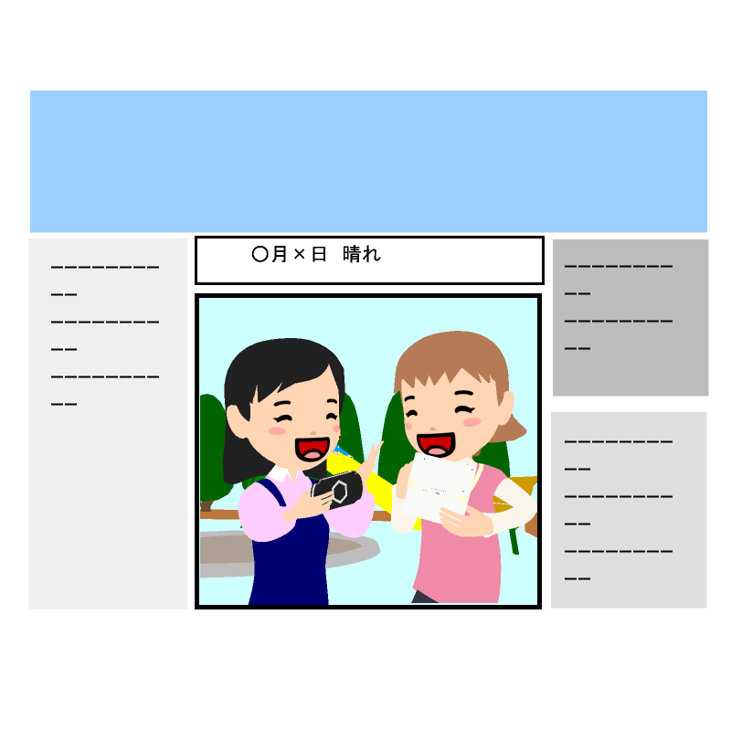
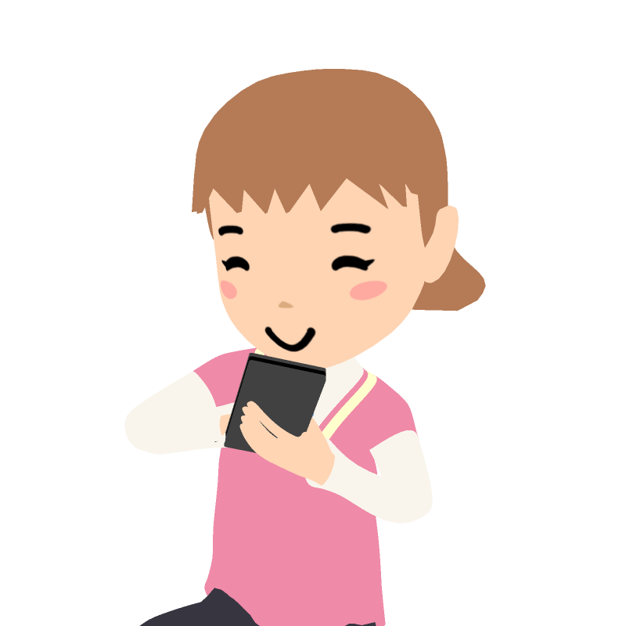
13.写真をアップするときは
美波さんは、お友達のナカちゃんと遊んだ日のことを、
写真つきで自分のブログに書き込みました。
写真だけなら、
名前も学校も
わからないもんね！
美波（みなみ）さん

Slide 3

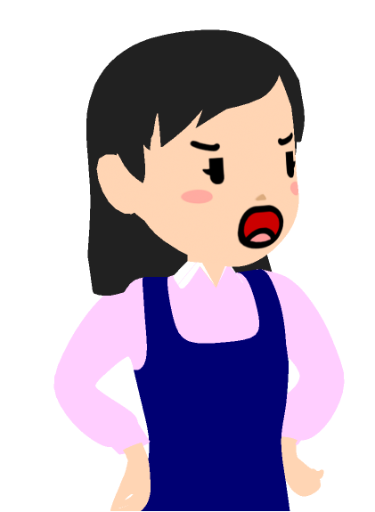
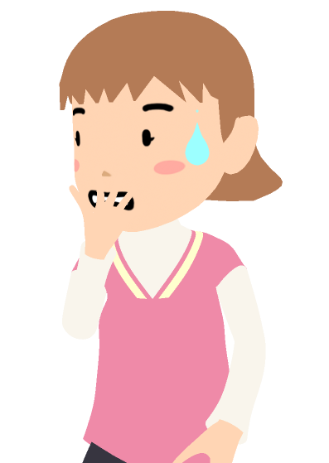
13.写真をアップするときは
しかし翌日、美波さんはナカちゃんに、「勝手に
写真をのせないで」と、強く責められてしまいました。
いけないこと
だったの･･？
私の写真
勝手に使った
でしょ！

Slide 4

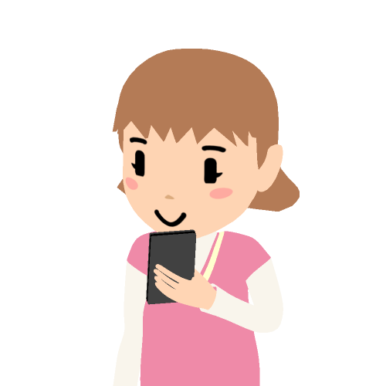
13.写真をアップするときは
何がいけなかったのか
一緒に考えてみよう！
とった場所から
住所がばれる
お友達の写真をSNSなどに勝手に公開しては
いけません。それは、お友達にとっては「他の人に見られたくないな」と思うすがたかもしれませんし、写真が原因で、名前や住所が広まってしまう
可能性もあるからです。
個人情報が
うつりこんで
しまう
ちゃんと
みんなに
確認しよう
写真や動画には、色々な情報がふくまれていて、
インターネット上にアップすると危険なことがたくさんあります。
SNSに写真をアップしたいときは、写っている本人は
もちろん、家の人にも確認してもらうようにしましょう。

Slide 5
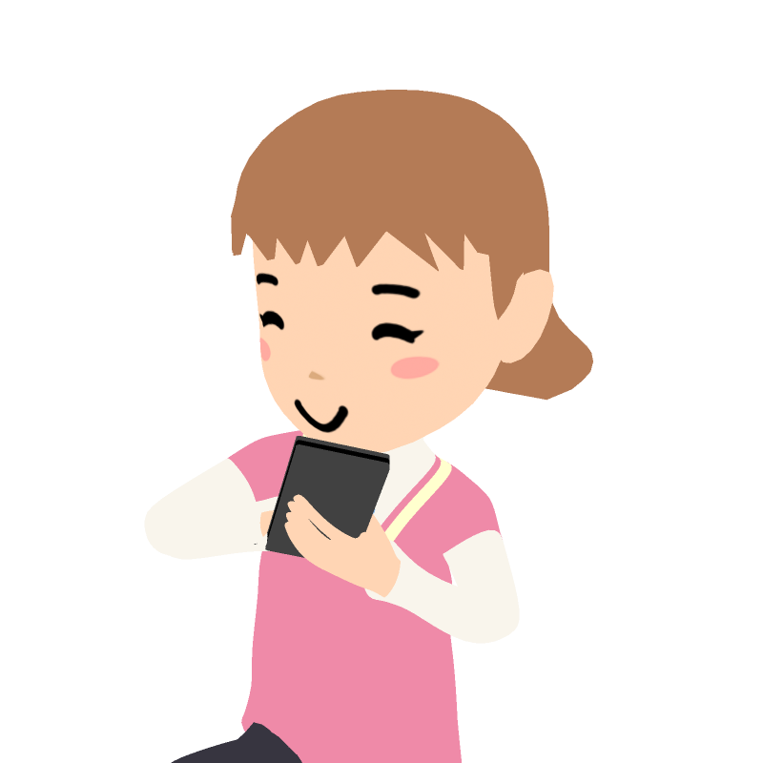

13.写真をアップするときは
SNSなどに情報をのせることには、
色々な危険がひそんでいます。
自分だけではなく、お友達の情報を守ることも、
インターネットを使うための大切なマナーです。
写真や動画は
勝手に
使わない

